Slide 1
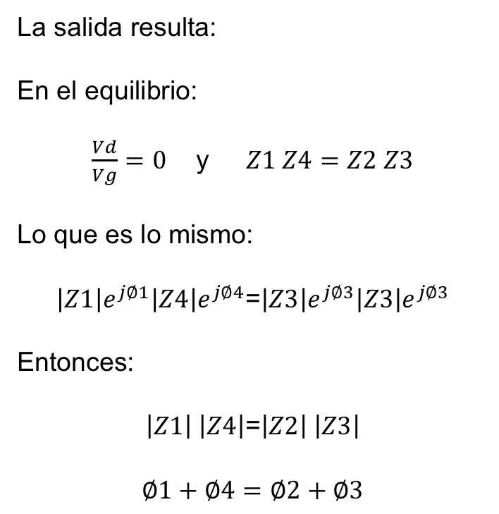
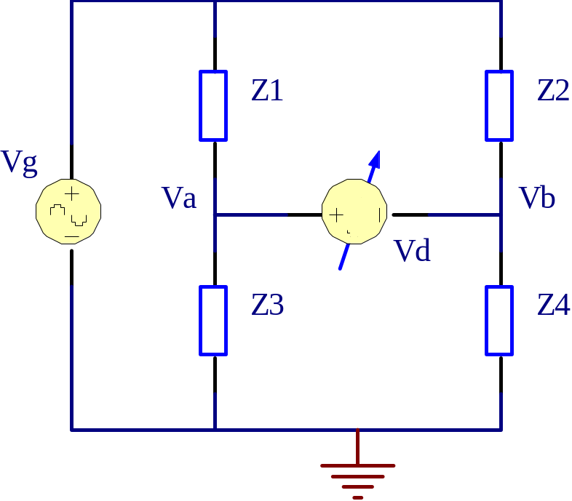
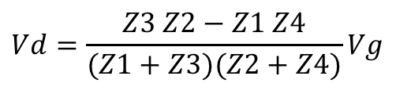
Puentes (1)
Calculando Vd
Laboratorio de Electrónica - 2008 Ing. Pablo Cossutta

Slide 2
Puentes (2)
En puentes típicos hay 2 ramas resistivas puras
  Adyacentes
    Z₁ = R₁ (θ₁ = 0)
    Z₃ = R₃ (θ₃ = 0)
    Entonces: θ₂ = θ₄
    = signo en ramas reactivas
  Opuestas
    Z₁ = R₁ (θ₁ = 0)
    Z₄ = R₄ (θ₄ = 0)
    Entonces: θ₂ = -θ₃
    ≠ signo en ramas reactivas
Elementos Variables
  Bajas Frecuencias
    R (C’s tienen pérdidas muy elevadas)
  Altas Frecuencias
    C (Mejorr comportamiento)
Laboratorio de Electrónica - 2008 Ing. Pablo Cossutta

Slide 3
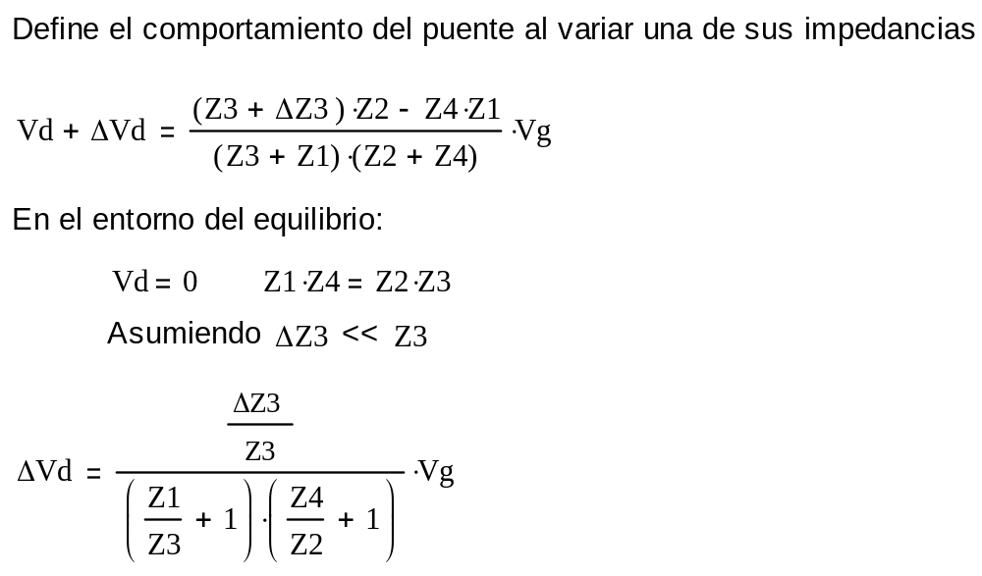
Sensibilidad
Laboratorio de Electrónica - 2008 Ing. Pablo Cossutta

Slide 4
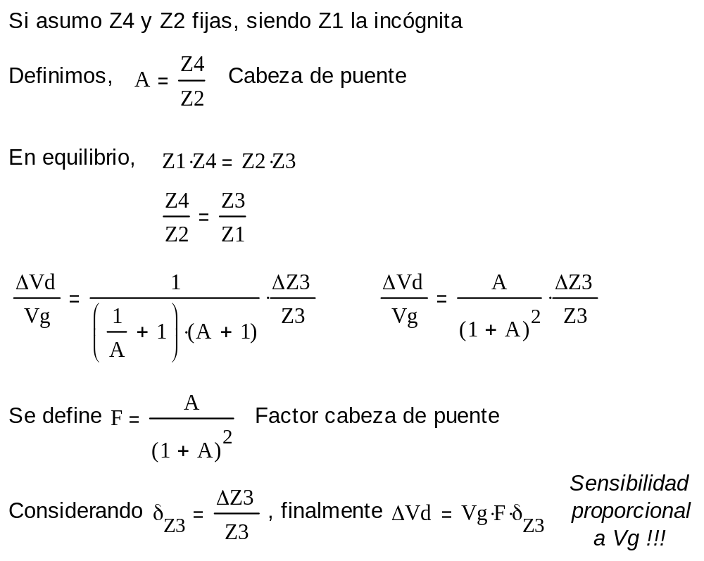
Factor Cabeza de Puente
Laboratorio de Electrónica - 2008 Ing. Pablo Cossutta

Slide 5
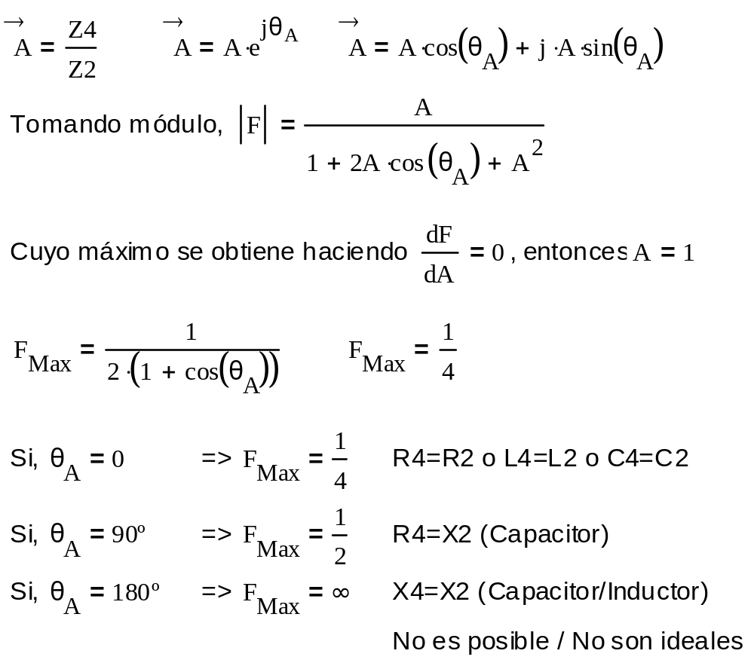
Análisis de F
Laboratorio de Electrónica - 2008 Ing. Pablo Cossutta

Slide 6
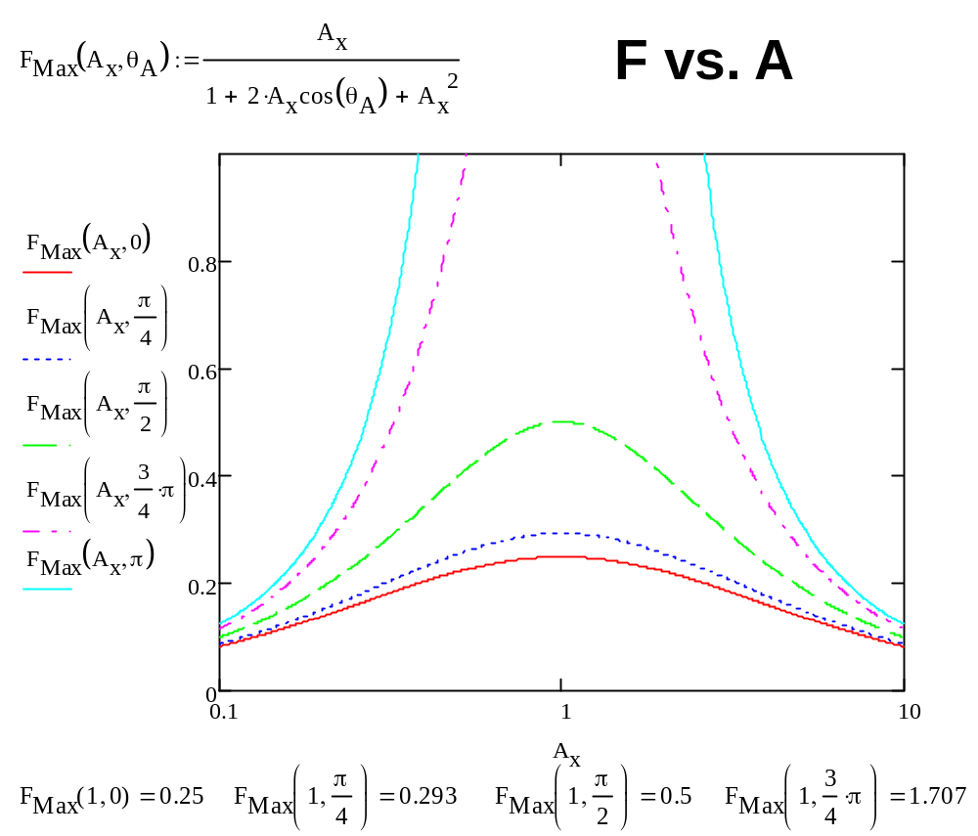
Laboratorio de Electrónica - 2008 Ing. Pablo Cossutta

Slide 7
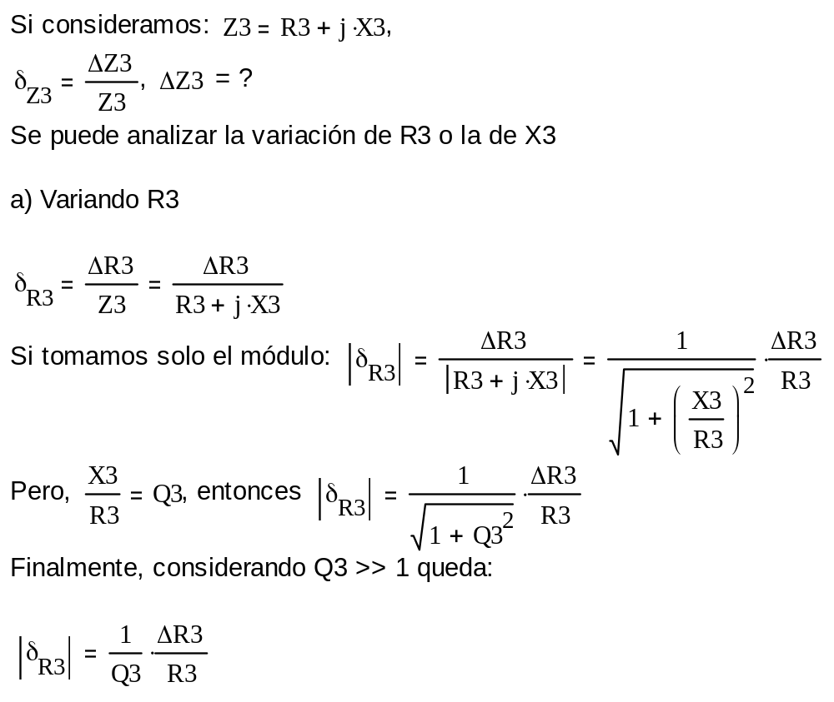
Variación del Ajuste (1)
Laboratorio de Electrónica - 2008 Ing. Pablo Cossutta

Slide 8
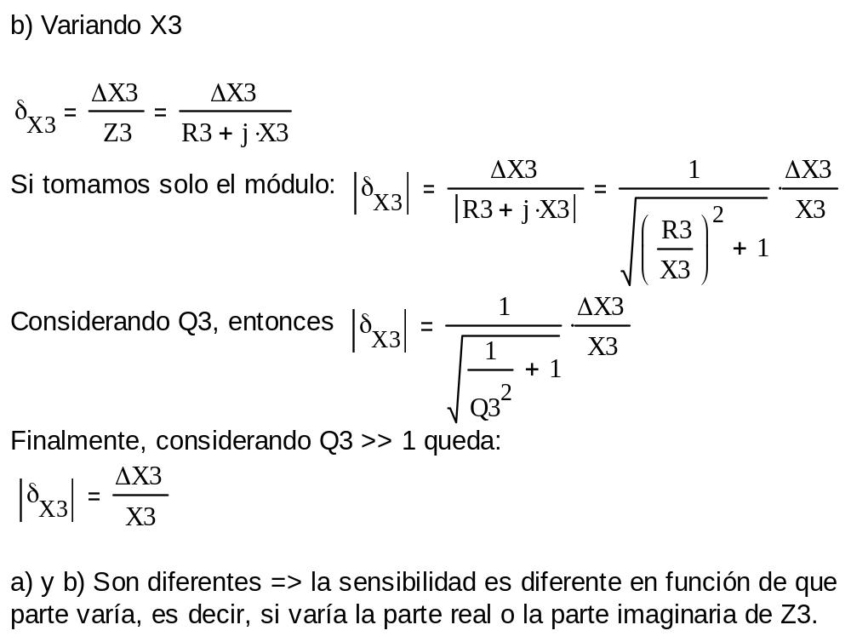
Variación del Ajuste (2)
Laboratorio de Electrónica - 2008 Ing. Pablo Cossutta

Slide 9
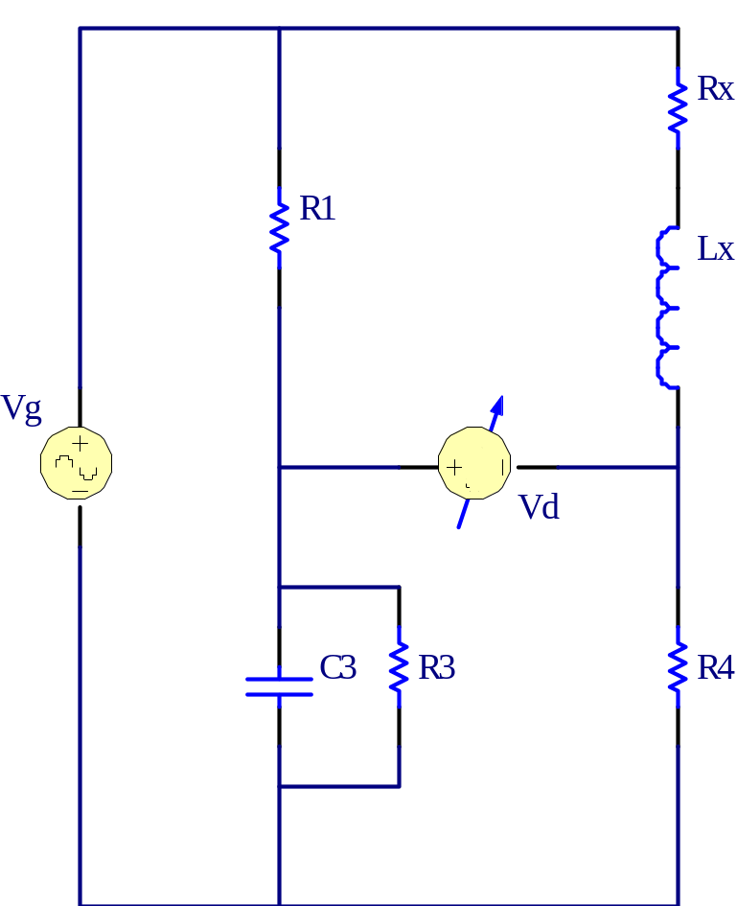
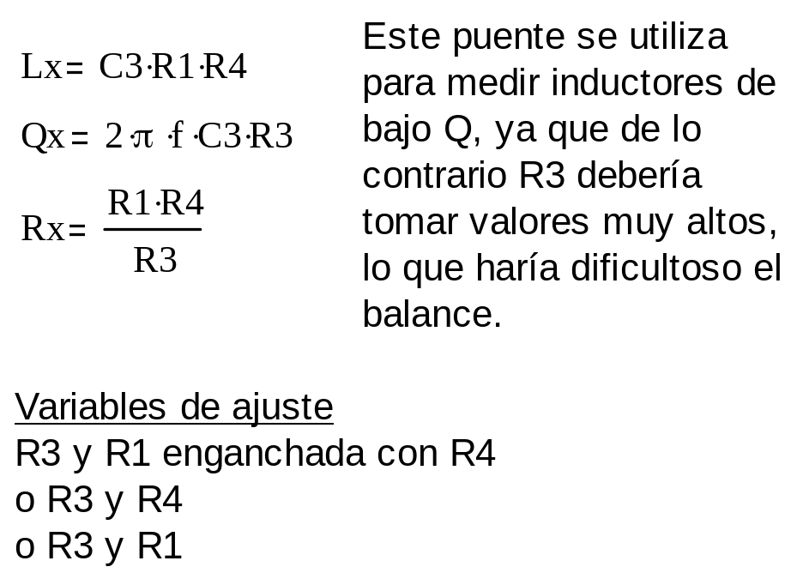
Puente de Maxwells (L)
Laboratorio de Electrónica - 2008 Ing. Pablo Cossutta

Slide 10
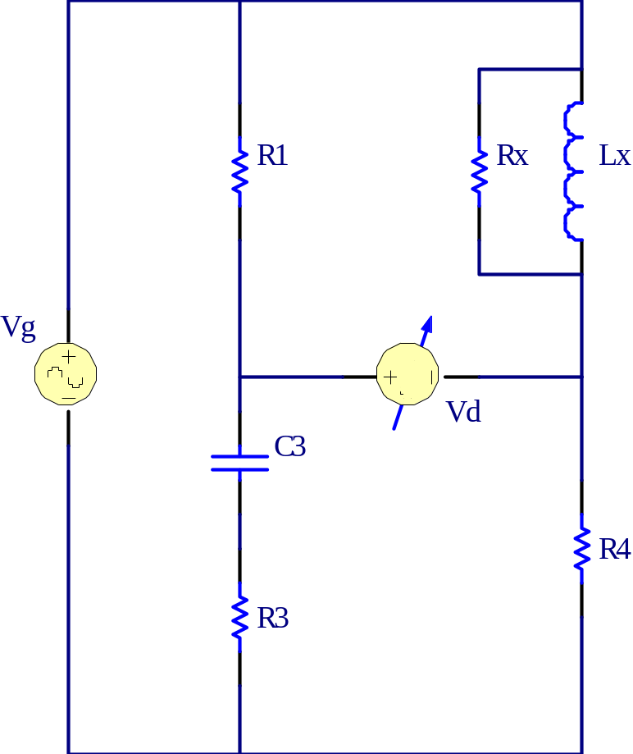
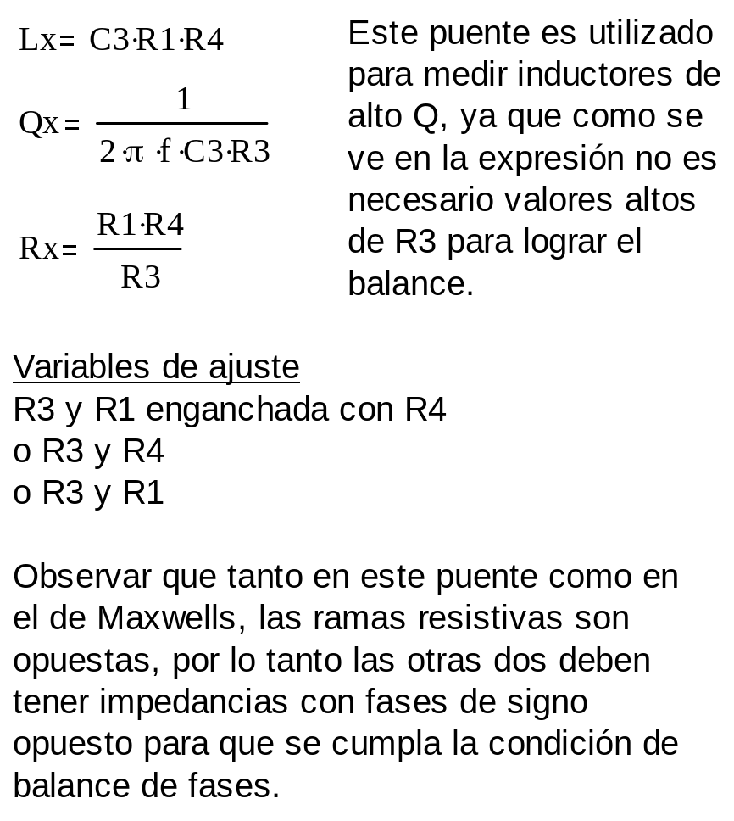
Puente de Hay (L)
Laboratorio de Electrónica - 2008 Ing. Pablo Cossutta

Slide 11
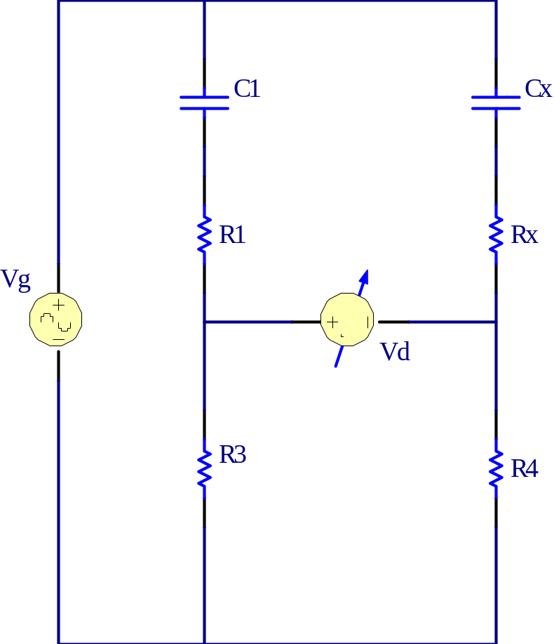
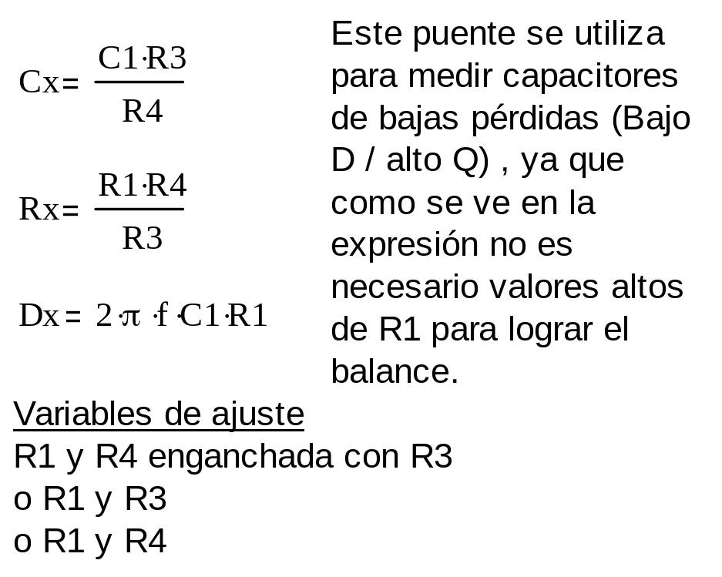
Puente C Serie
Laboratorio de Electrónica - 2008 Ing. Pablo Cossutta

Slide 12
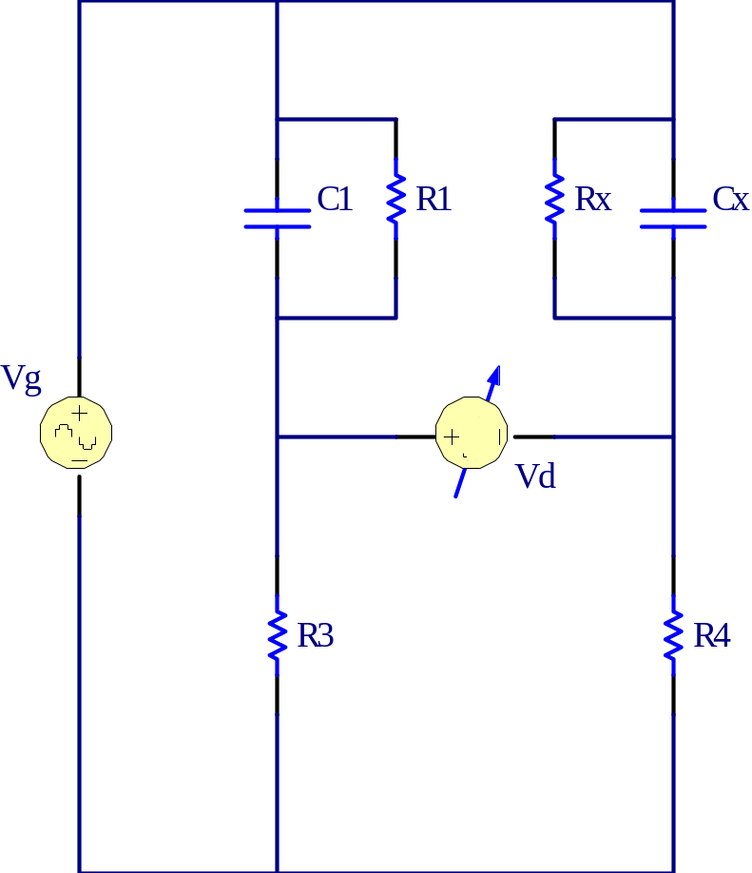
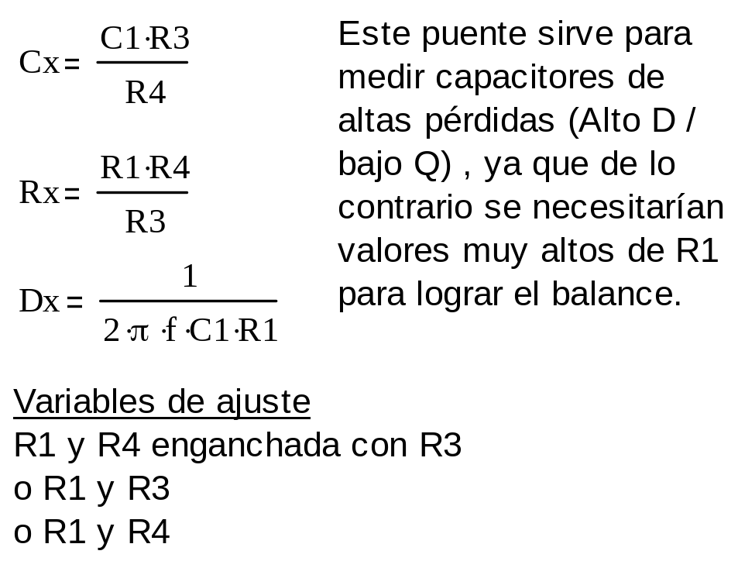
Puente C Paralelo
Laboratorio de Electrónica - 2008 Ing. Pablo Cossutta

Slide 13
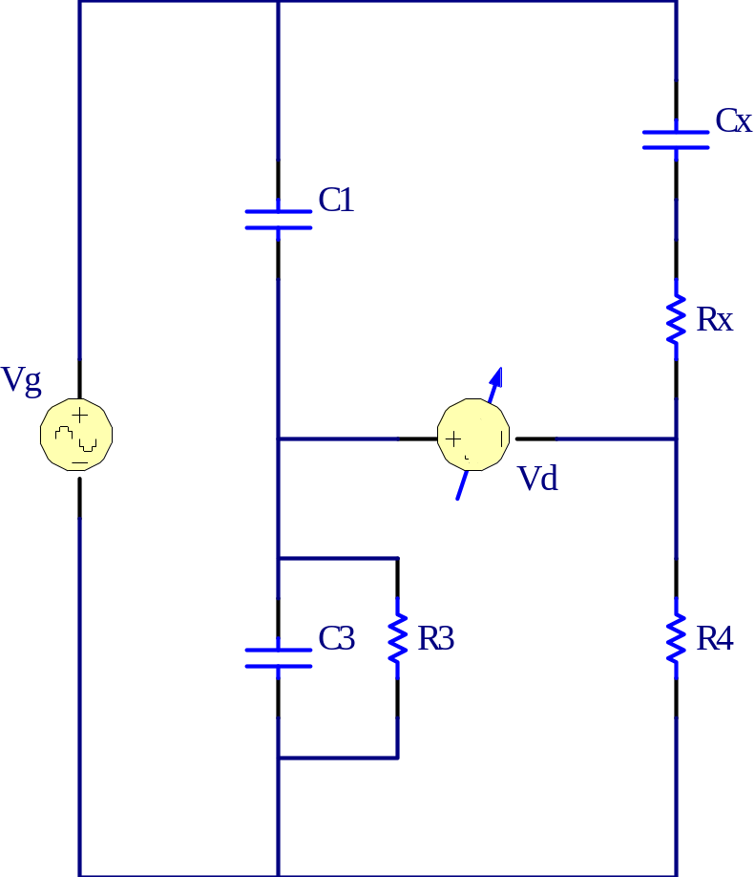
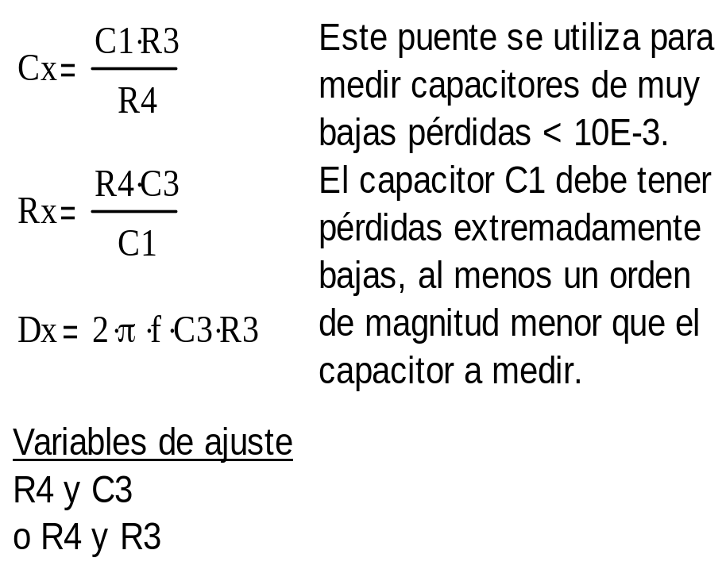
Puente de Schearing (C)
Laboratorio de Electrónica - 2008 Ing. Pablo Cossutta

Slide 14
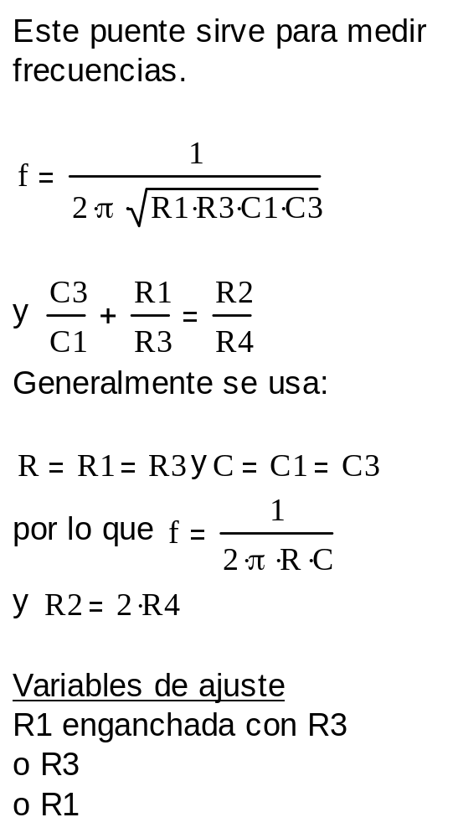
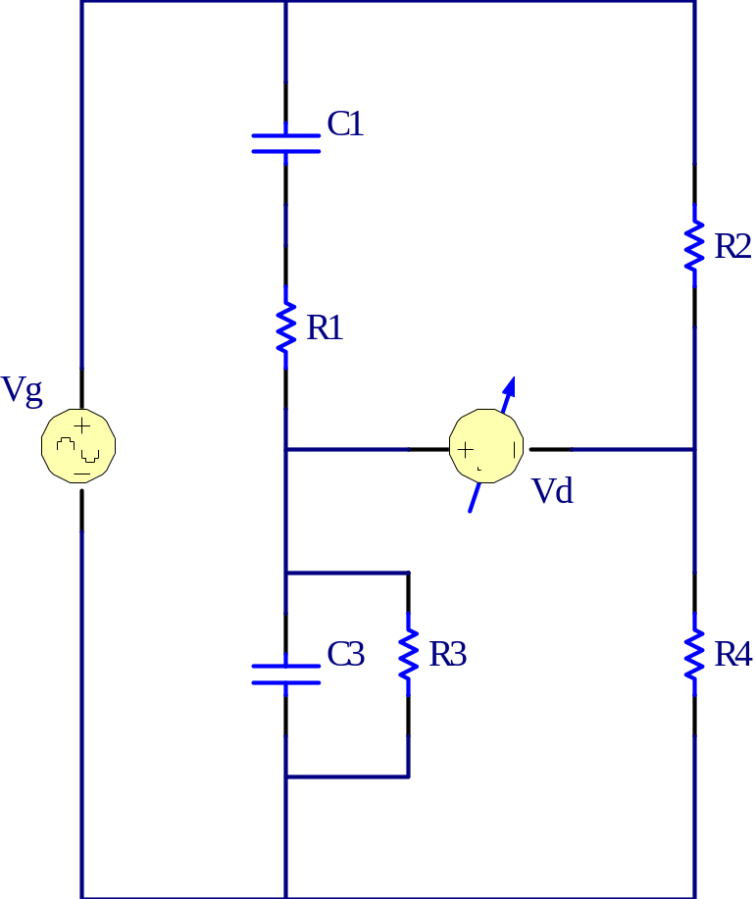
Puente de Wien (f)
Laboratorio de Electrónica - 2008 Ing. Pablo Cossutta

